Slide 1
社会保障信息技术管理
2019年3月

Slide 2
目录
社会保障信息技术管理
路径

Slide 3
目录
社会保障信息技术管理
路径

Slide 4
劳工、移民和社会保障部
劳工、移民和社会保障部
社会保障国务大臣
国务大臣工作人员
社会保障组织总局（DGOSS）
国家社会保障研究所（INSS）
社会保障信息技术管理部（GISS）
社会保障公共账户部（IGSS）
社会海洋研究所（ISM）
社会保障管理法务局（SJSS）
社会保障财政部（TGSS）

Slide 5
使命
提供技术解决方案，帮助改善社会保障服务

Slide 6
范围：职能
研究
规划
建议
协调
社会保障信息系统
社会保障技术系统
控制
保持
更新
研究和建议
技术资源

Slide 7
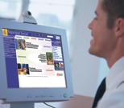
范围：能力
社会保障数据管理
应用程序开发
网络
安全
创新
投资
应用程序包括：
社会保障管理
预算和财务管理
办公自动化
网民服务

Slide 8
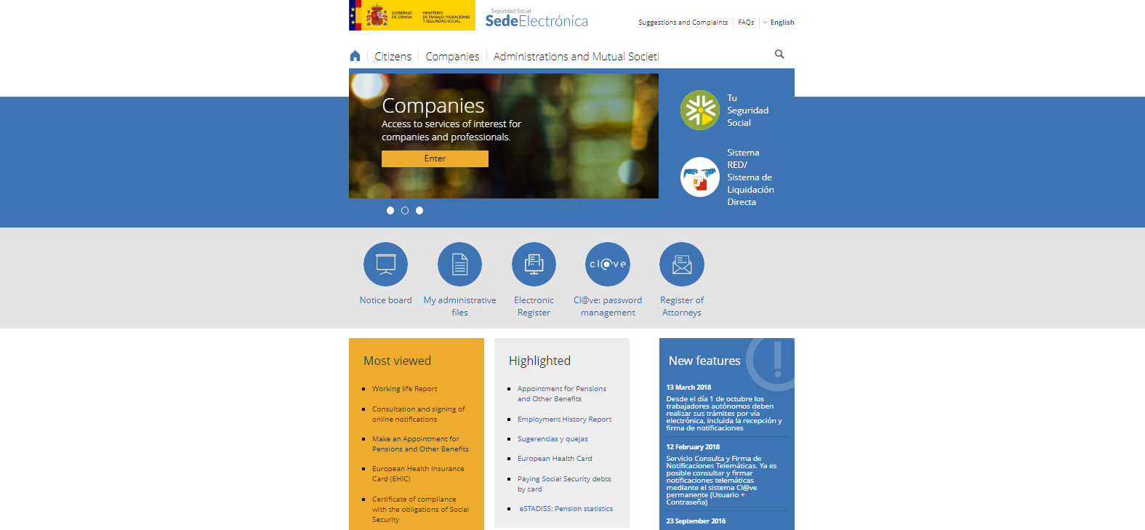
范围：服务
社会保障信息技术管理提供电子服务...

Slide 9
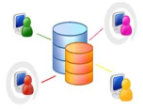
范围：服务
… 及其它内部服务。
网络
存储
打印
互联网接入
电子邮件
应用程序更新
安全

Slide 10
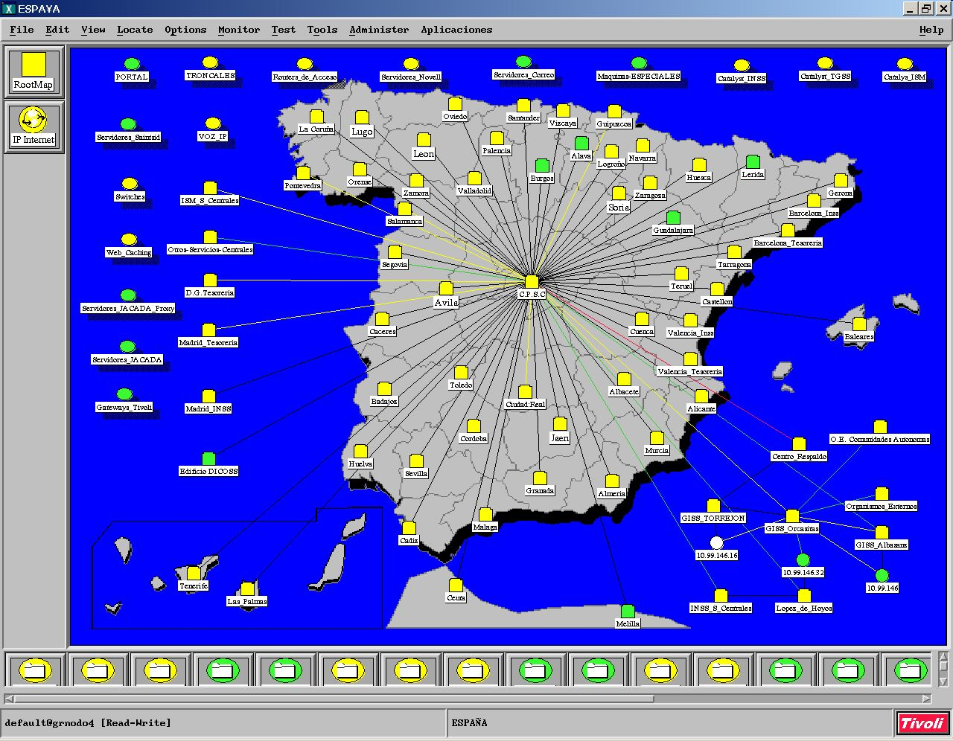
范围：服务
这些服务通过办事处和技术渠道提供。
2个数据中心
117 个社会保障外围组织
820个办事处
2 个船桥系统
1.100多个局域网（ ISM、INSS、TGSS）
40.000个用户
29.000个内部用户
9.000 个外部用户、CCAA 和 Mutuas

Slide 11
范围：服务等级
对于服务维护和注意事项：
早上、下午和夜班
24 x 7 支持
防卫系统

Slide 12
范围：服务量
西班牙社会保障数据中心支持的平均服务量：
指标 | 每日
在线服务请求 | 12.963.000
网页接入（www.seg-social.es） | 829.000
电子站址服务请求 | 35.000
处理的红色服务请求 | 808.000
内部管理用户 | 33.000
外部管理用户 | 9.000
批流程 | 13.000

Slide 13
范围：服务量
西班牙社会保障数据中心支持的平均服务量：
指标 |  |  | 每日
平均发送/收到的电子邮件数 |  |  | 800.000
平均管理的短信数 | 重要短信 |  | 9.000
 | 普通短信 |  | 70.000
不同应用程序打印文件 |  |  | 195.000
交换的红色文件 |  |  | 135.000
交换的财务实体文件 |  |  | 650
交换的机构文件 |  |  | 4.700
数据库存取 |  | ADABAS | 3.100.000.000
 |  | ORACLE | 450.000.000

Slide 14
范围：服务量
西班牙社会保障数据中心支持的平均服务量：
指标 | 值
数字证书 | 315.000
电子邮箱 | 36.000
文档管理文件 | 70.000.000
SARTIDO文件 | 35.400.000
SARTIDO图像文件 | 720.000.000
数据库记录 | 145.043.105.000
开放系统数据库记录 | 100.120.505.000
Q +数据库记录 | 42.000.000.000
ADABAS 数据库记录 | 38.000.000.000
应用程序/程序 | 230.000
代码 | 150.000.000
企业数据库大小 | 1250 TB

Slide 15
范围：组织
应用程序开发
支持
运行
外围
TGSS应用程序开发
副管理
生产&系统
外围单元和关系
创新 &项目
网络
55个外围计算机单元
ISM应用程序开发
软件质量管理
系统
生产
INSS应用程序开发
基础设施
人力资源与内部机制
会计服务应用程序开发
安全
法律服务应用程序开发
授权法律服务
授权会计服务

Slide 16
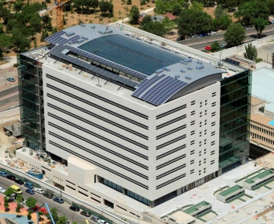
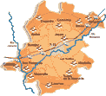
资源
2018年预算：
投资（ Cap. VI ）：5520万欧元
服务（ Cap. II ：1.851 亿欧元
人力资源：
核心服务：约2,000 （约25%的公共职员）
外围服务：700 （ 100%的公共职员）
核心服务
ORCASITAS中心
备份中心

Slide 17
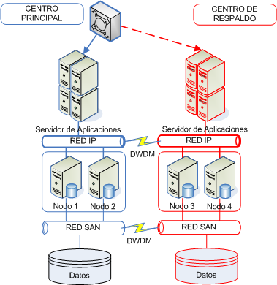
设备
主数据中心
备份数据中心
有两个数据中心：主数据中心和备份数据中心，后者在紧急情况下启用。

Slide 18
企业发展技术
企业发展技术
编程语言
程序
数据库
自然环境
Adabas 自然 193.000
Oracle Java 15.000
Java环境

Slide 19
电子管理
1995
一个实体网页
RED
2005
网页集成
A
2006
社会保障课堂
AA
2010
电子站址
电子登记系统
2011
电子公告栏
NoteSS
2012
短信存取
2013
移动应用程序
2014
电子发票登记系统
您的社会保障
直接支付系统
Cl@ve
2015
大数据
反欺诈
2016
Conect@
新电子站址

Slide 20
目录
社会保障信息技术管理
路径

Slide 21
战略目标
范围
公民和企业
管理实体
组织运作模式

Slide 22
战略目标
公民和企业
O1：提高社会保障意识
O2：了解公民和企业，提出价值价值方案
O3：简化和加快建立公民与企业之间的关系

Slide 23
战略目标
管理实体
O4：管理实体技术合作伙伴，增加附加值
O5：透明的关系模式实现灵活、高效的响应
O6：引导西班牙社会保障的数字化转型

Slide 24
战略目标
组织运作模式
O6：建立服务型组织模式
O7: 调整技术模式，以应对数字化转型带来的挑战

Slide 25
谢谢！

Slide 26
社会保障信息技术管理

